Slide 1
APC 角度監控系統 Trend Chart 查詢說明

Slide 2
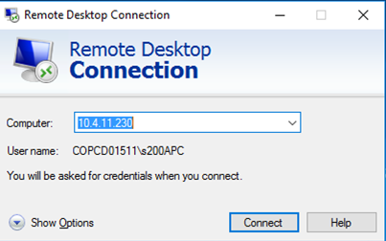
APC 監控電腦連線
IP: 10.4.11.230
User name: COPCD01511\s200APC
密碼: 123456789

Slide 3
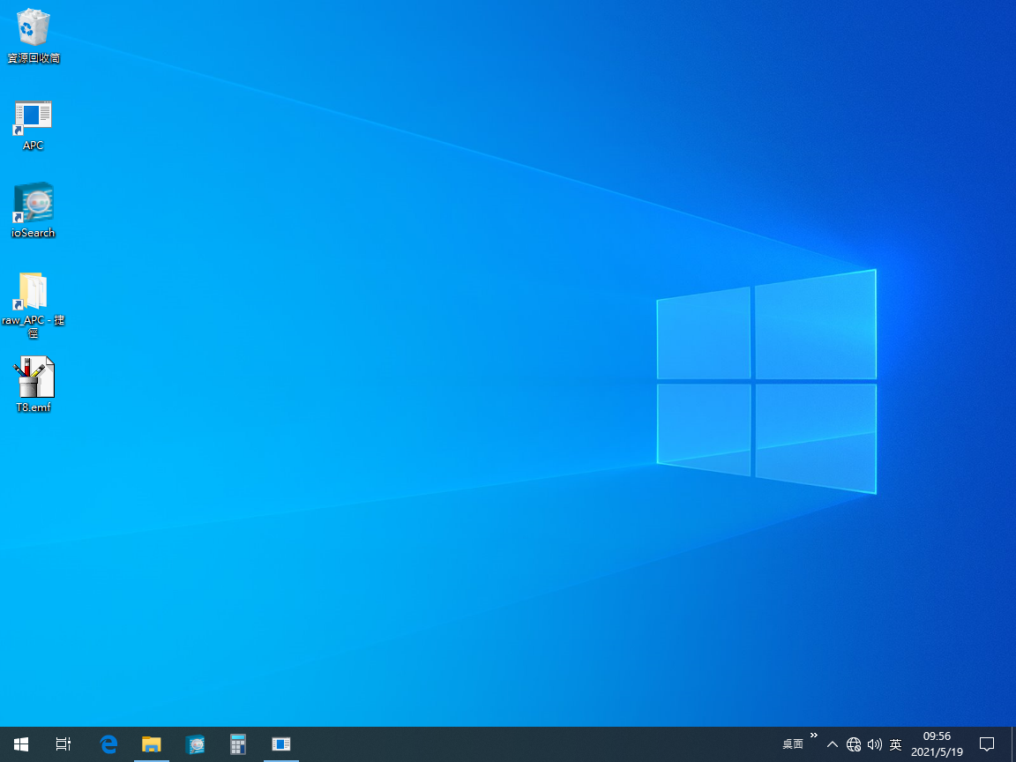
APC 監控系統開啟執行中

Slide 4
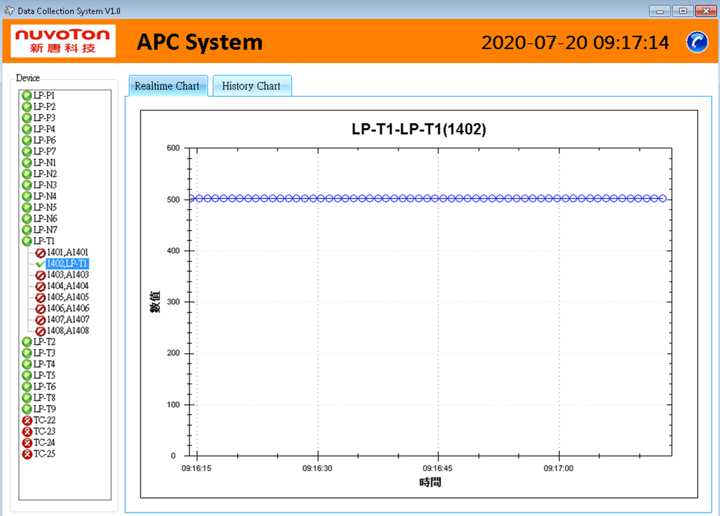
① 點選機台內連線的PORT點
② Realtime Chart: 顯示即時 APC 角度
②
①

Slide 5
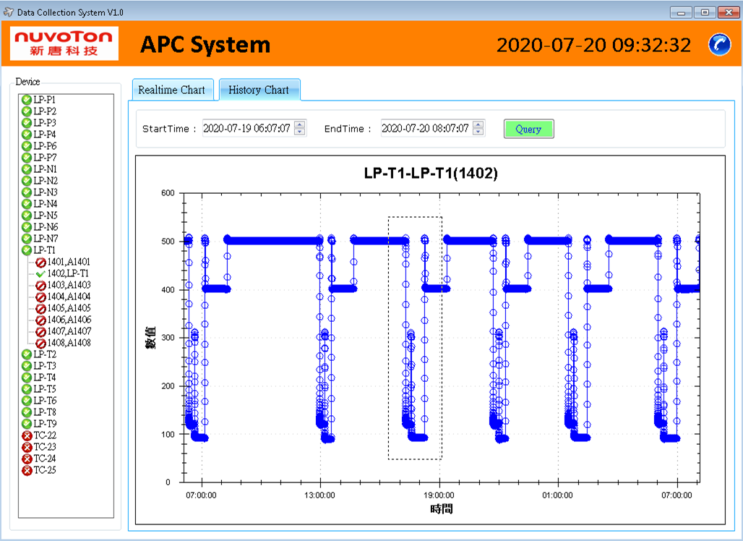
③ History Chart: 顯示歷史 APC 角度 Trend Chart
④ Start/EndTime: 輸入開始/結束時間 顯示區間 Trend Chart
⑤ 游標框起範圍後 → 顯示框起範圍 Trend Chart
③
④
⑤

Slide 6
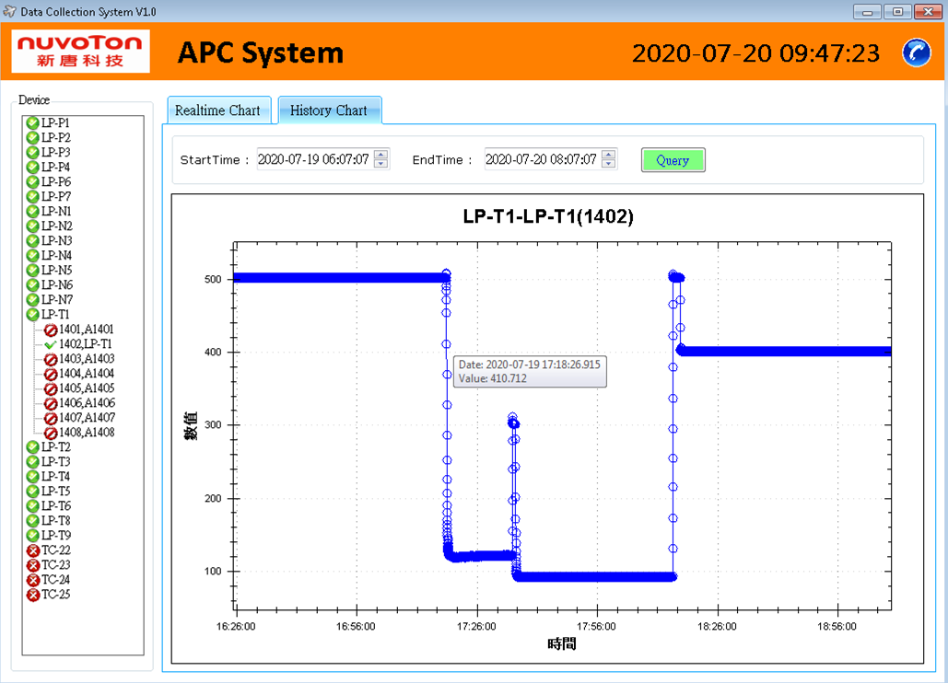
⑥ 游標移到單點位置會顯示該點 data
(滑鼠滾輪上下滾動可以改變 X/Y 軸距上下限)
⑥

Slide 7
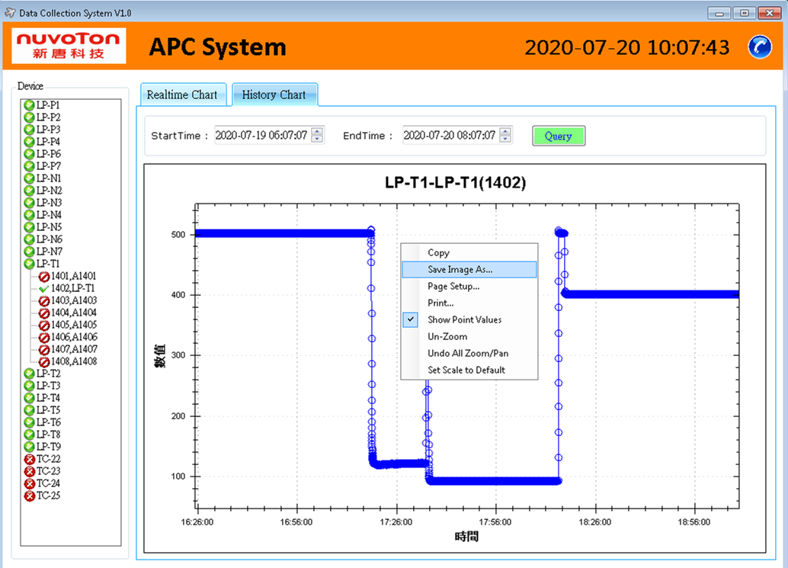
⑦ Trend Chart 圖另存檔案
點滑鼠右鍵 → 點選 Save Image As → 將 Trend Chart 圖儲存至指定位置
⑦

